Slide 1


Big Data – Treinamento
Fundamentos e Conceitos Básicos de Big Data.
Para alavancar os resultados das empresas
Disciplina: Inteligência Empresarial
Tipos de Dados, Formatos e Origem da Informação em Big Data
– Item 2
Parte I
Autor: Ricardo Roberto de Lima
Analista de Tecnologia da Informação
Email: ricardo.rlima@dataprev.gov.br
Ramal: 2270
Prof. Ricardo Roberto de Lima
Mestre em Engenharia de Software

Slide 2
Roteiro
Plataformas Tecnológicas;
Casos de Sucesso;
Tendências para o Futuro.

Slide 3
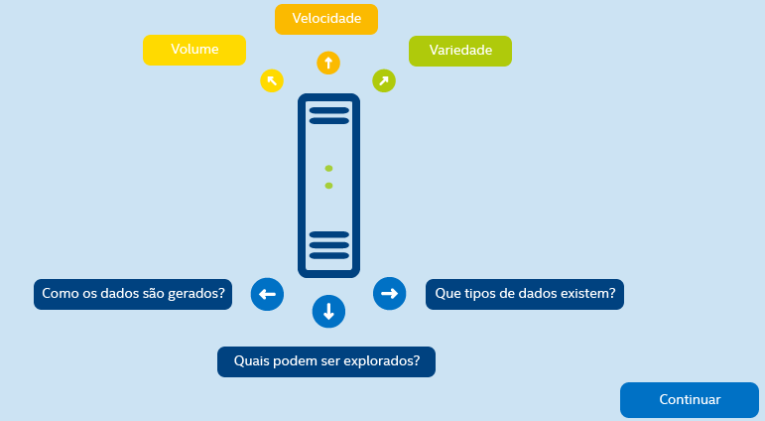
Princípios de Big Data

Slide 4
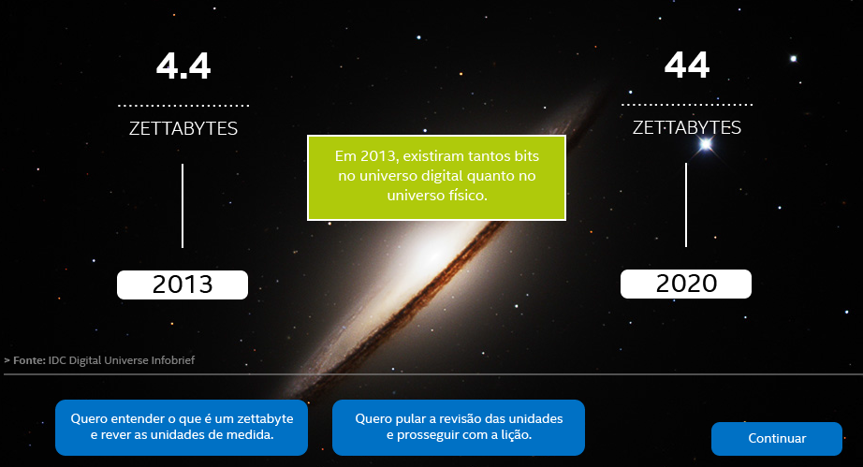
Quantidade de Dados Gerados ontem e amanhã

Slide 5
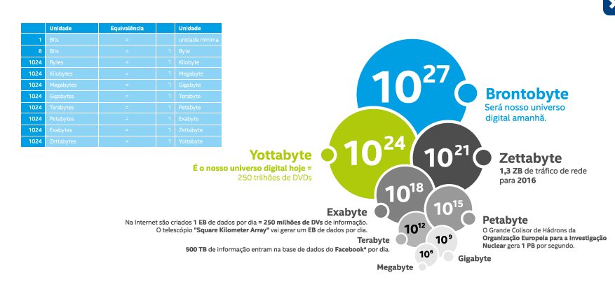
Quantidade de Dados Gerados ontem e amanhã

Slide 6
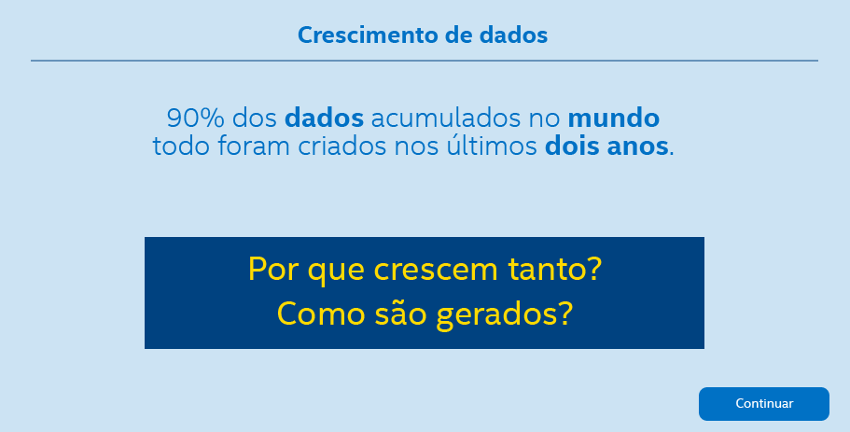
Crescimento de Dados

Slide 7
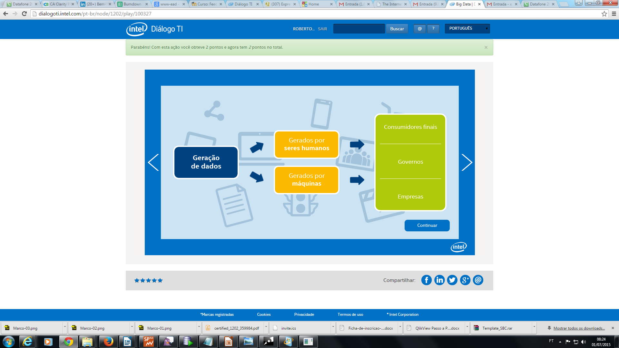
Geração de Dados

Slide 8
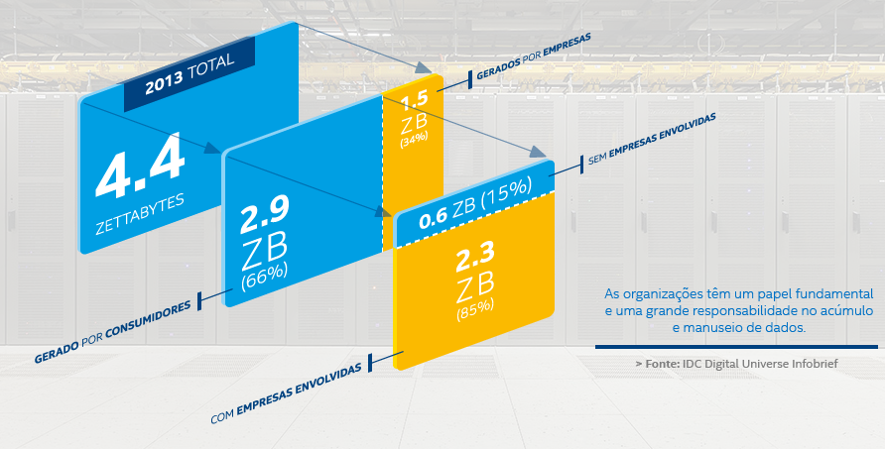
Consumidores x Empresas (Dados)

Slide 9
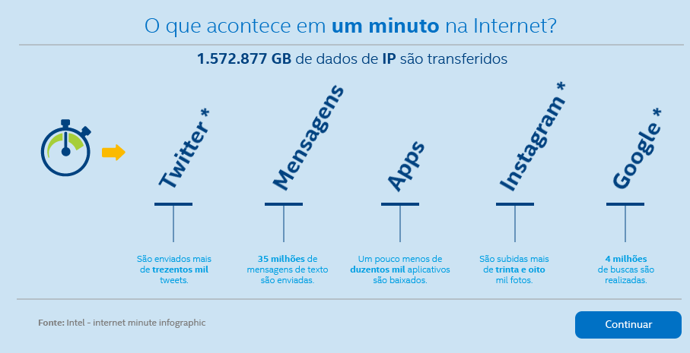
Um minuto na Internet

Slide 10
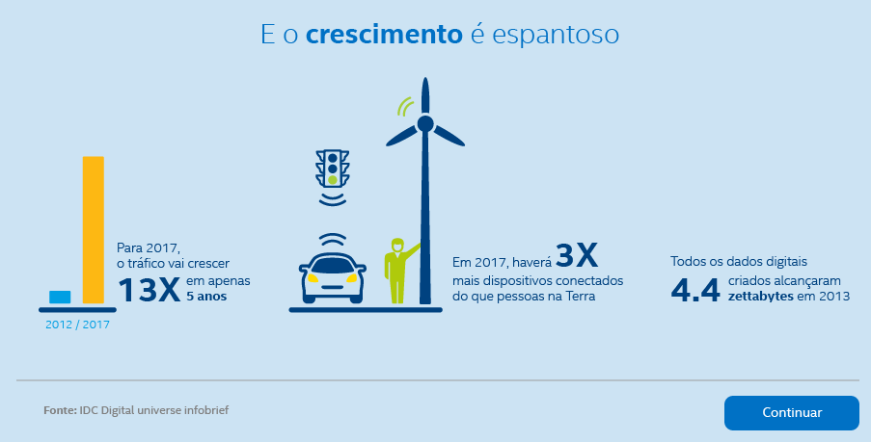
Crescimento para os próximos anos

Slide 11
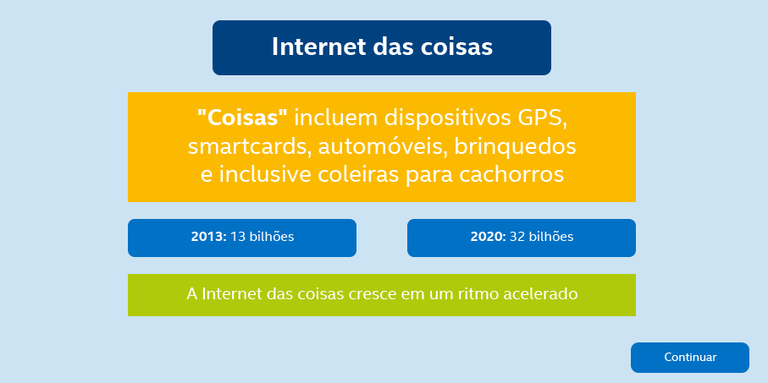
A Internet das Coisas

Slide 12
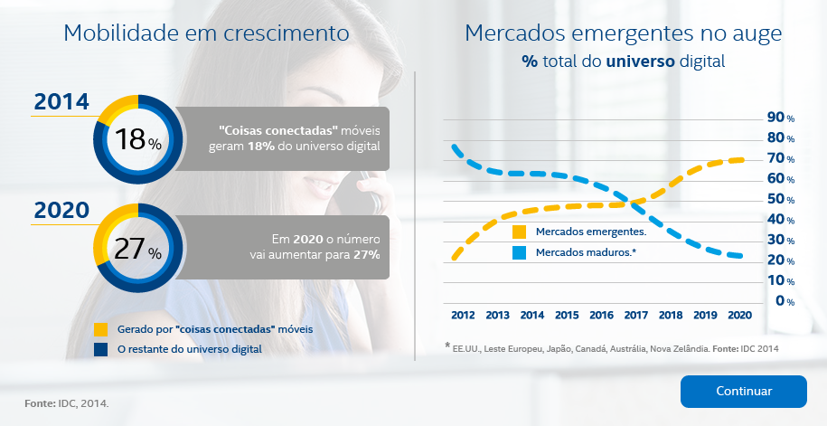
Mobilidade em crescimento e mercado emergentes..

Slide 13
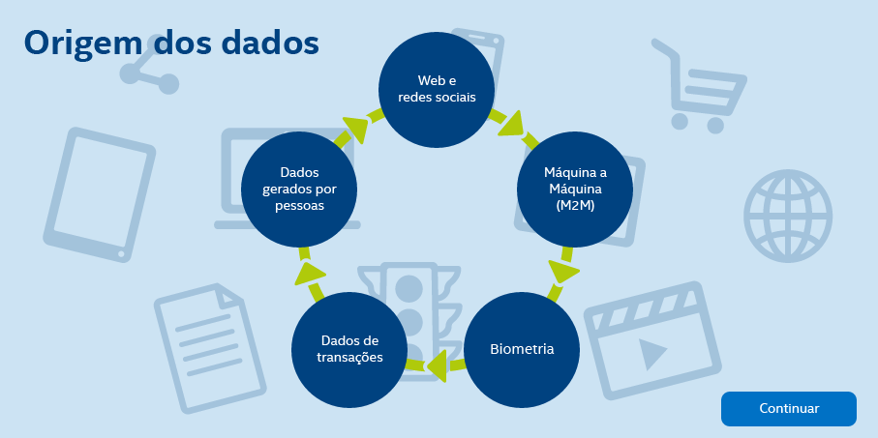
De onde vem os dados?

Slide 14
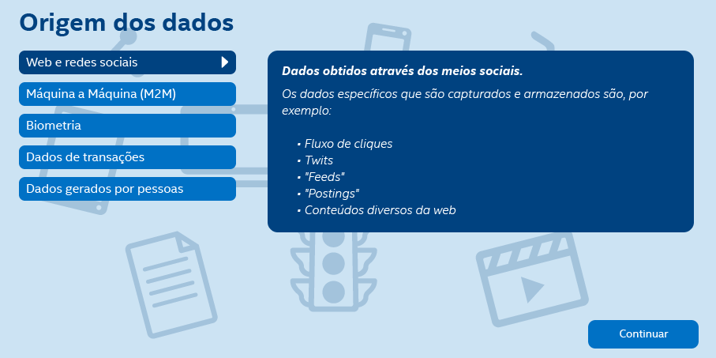
Web e redes sociais

Slide 15

Máquina a Máquina (M2M)

Slide 16
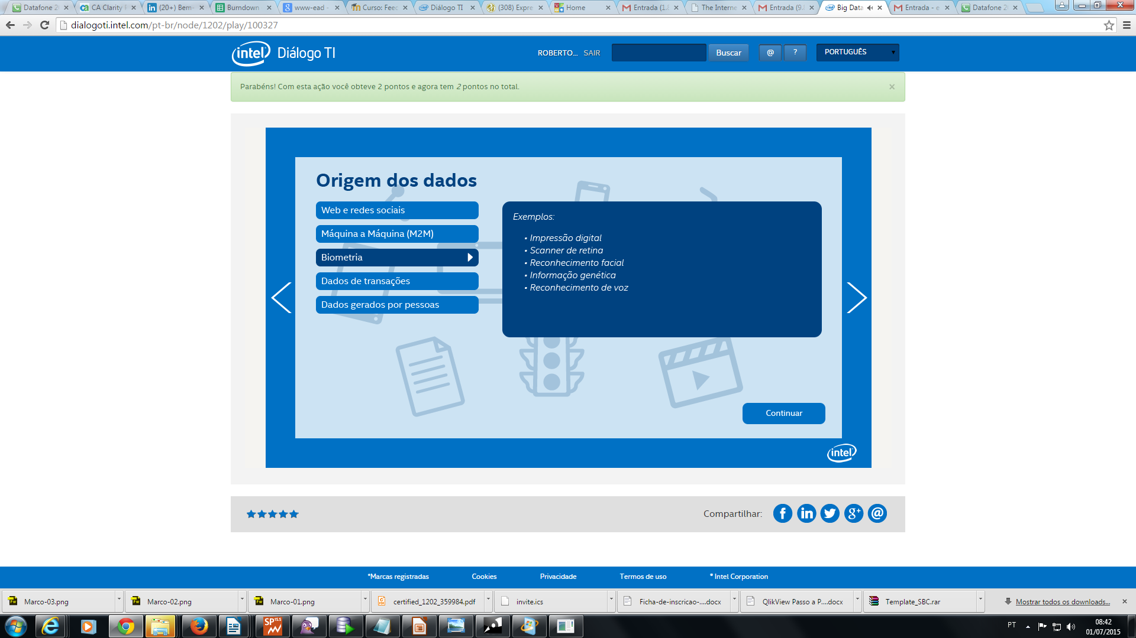
Biometria

Slide 17
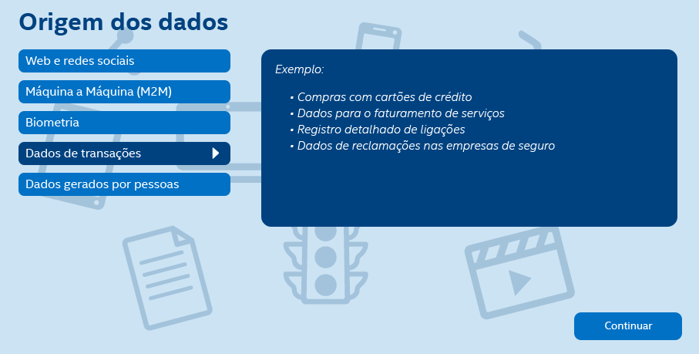
Dados de transações

Slide 18

Dados gerados por pessoas

Slide 19
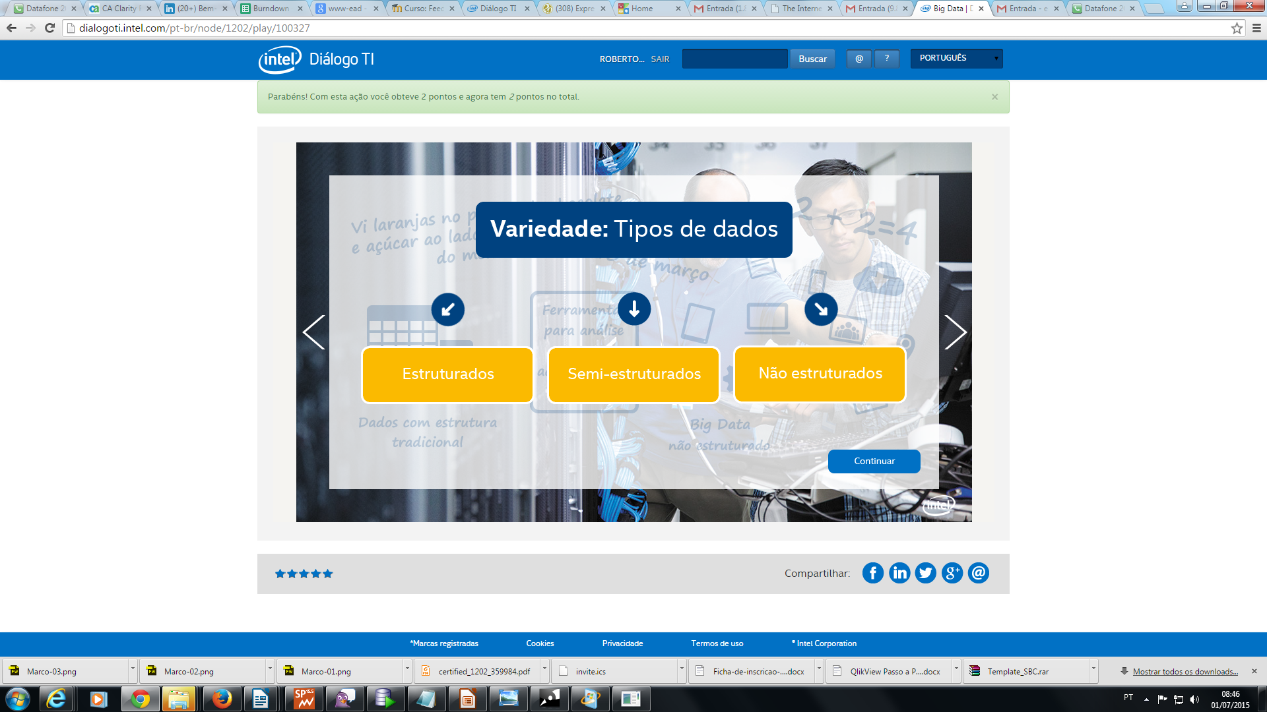
Variedade e Tipos de Dados

Slide 20
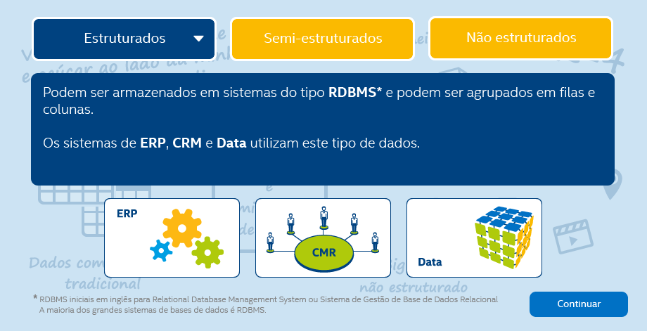
Dados Estruturados

Slide 21
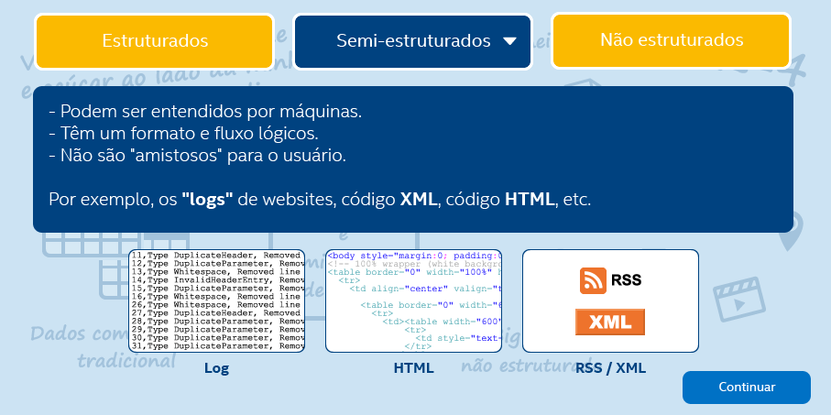
Dados Semi-estruturados

Slide 22
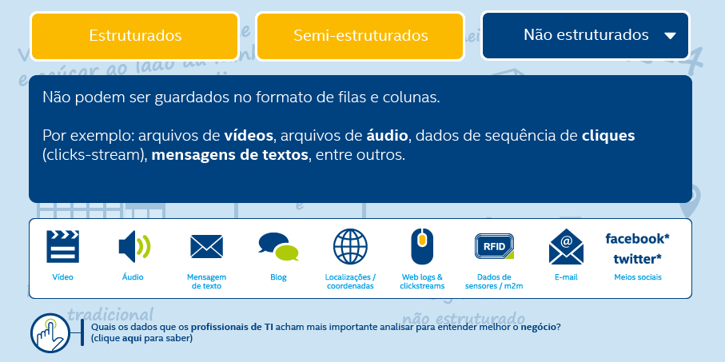
Dados Não estruturados

Slide 23
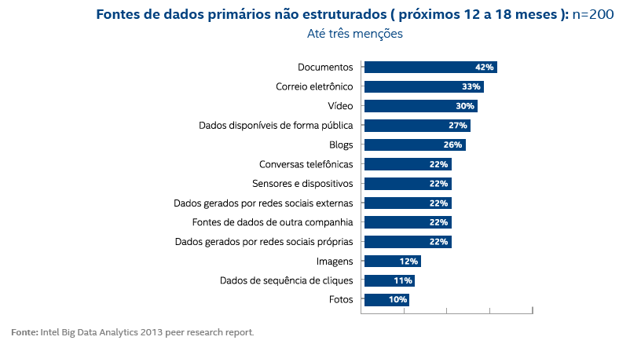
Dados Não estruturados

Slide 24

Contato / Dúvidas
Ricardo Roberto de Lima
MSc Engenharia de Software
MBA Tecnologia da Informação.
Lattes: http://buscatextual.cnpq.br/buscatextual/visualizacv.do?id=K4712914U3
Áreas: Software Engineering, Mobile Development, Business Intelligence at Big Data.
Consultor e Professor Universitário (PB, PE, RN).
Analista de Tecnologia da Informação - UDPB - DATAPREV.
Fone: (83) - 8714-6543 - João Pessoa-PB
Skype: ricardoricrob76 – Ramal: 2270
LinkEdin: https://www.linkedin.com/pub/ricardo-roberto-de-lima/7b/4aa/150
Email: ricardorobertolima@gmail.com - Email: ricardoricrob@gmail.com

